Slide 1


Apresentação Projeto Integrador PRS II Projeto de Software
TALL CMS
PAINEL ADMINISTRATIVO PARA GERENCIAMENTO DE CONTEÚDOS
ANDRE G B FARIAS

Slide 2

SUMÁRIO
DEFINIÇÃO:
Explicando a categoria do projeto Tall CMS
FERRAMENTAS:
Sobre a pilha tecnológica TALL
ESCOLHAS DE TECNOLOGIAS
Características e vantagens do PHP
TOUR!
Acessando e testando o painel
FEATURES:
Pacotes e funcionalidades
EXAMINANDO…
O código fonte e sua documentação
HISTÓRICO: Versões anteriores, jornada
PERGUNTAS: Momento para responder perguntas e interagir com os colegas

Slide 3

DEFINIÇÃO
Este é um projeto de um painel administrativo, que tem como objetivo principal gerenciar conteúdos de maneira geral.
As implementações desse projeto demonstra como podemos construir modernas e rápidas aplicações que possuem ao mesmo tempo padrões eficientes com tudo que há de moderno no mercado.
Idéias de aplicativos parecidos, no geral podem sair do papel em pouco tempo com abordagem parecida!

Slide 4
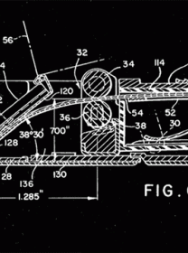
FERRAMENTAS
TALL: Tailwind Alpine Livewire Laravel
CMS: Content Management System
[Tall stack]
Tailwind CSS - https://tailwindcss.com/
Alpine JS - https://alpinejs.dev/
Livewire - https://laravel-livewire.com/
Laravel PHP - https://laravel.com/
Filament - https://filamentphp.com/
Esses recursos são pacotes importados e distribuídos no Composer e Node, que são gerenciadores de bibliotecas.

Slide 5










Slide 6

ESCOLHAS DE TECNOLOGIA
Construir uma aplicação moderna e eficiente exige escolher as ferramentas certas.
A primeira escolha feita fora a de linguagem de programação: o PHP. Goste ou não, o PHP está presente em mais de 70% dos sites da web.
É considerada uma das linguagens mais populares entre programadores e desenvolvedores.
Este projeto só foi possível desenvolver de maneira viável graças à pilha tecnológica robusta e bem estabelecida no mercado.

Slide 7


ECOSSISTEMA
O MySQL oferece uma combinação perfeita de desempenho, flexibilidade, segurança e suporte, tudo isso com uma excelente integração nativa com o Laravel, onde a biblioteca Eloquent ORM adiciona uma camada de abstração entre as linguagens PHP e SQL.

Slide 8
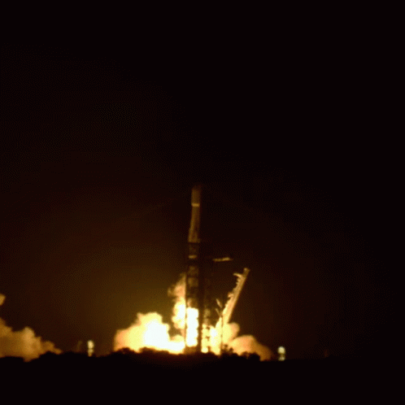
CÓDIGO FONTE E DOCUMENTAÇÃO
Acessar a documentação [↗]

Slide 9
TOUR

Slide 10
HISTÓRICO

Slide 11
PERGUNTAS

